Slide 1


FUNCTION

Slide 2
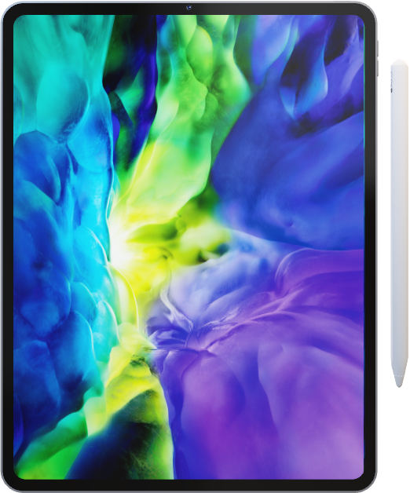
FUNCTION

Slide 3

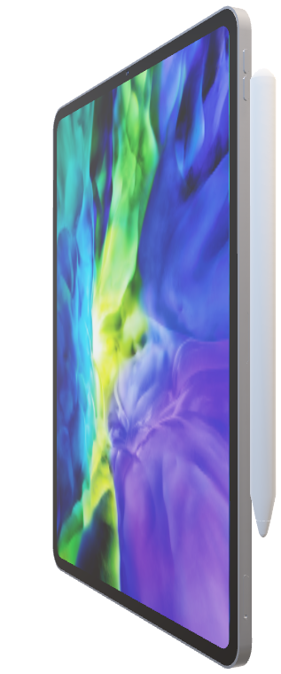
FUNCTION
DATABASE

Slide 4
FUNCTION
DATABASE

Slide 5
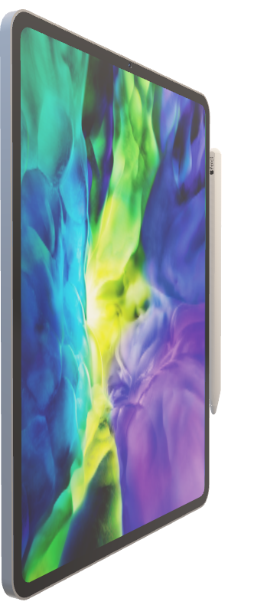
FUNCTION
DATABASE

Slide 6
FUNCTION

Slide 7
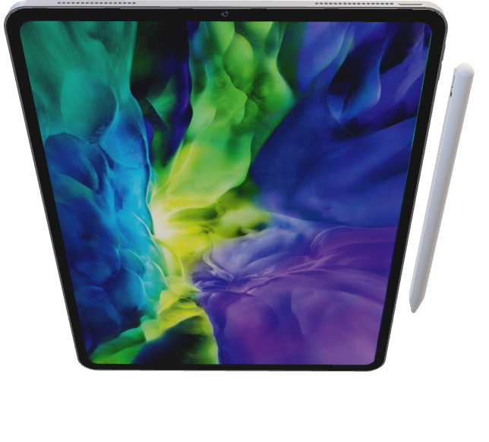

Slide 8

TESTING

Slide 9
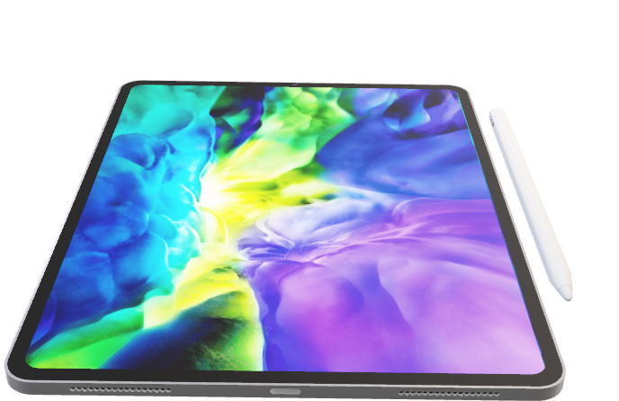

Slide 10

Q&A
TESTING

Slide 12







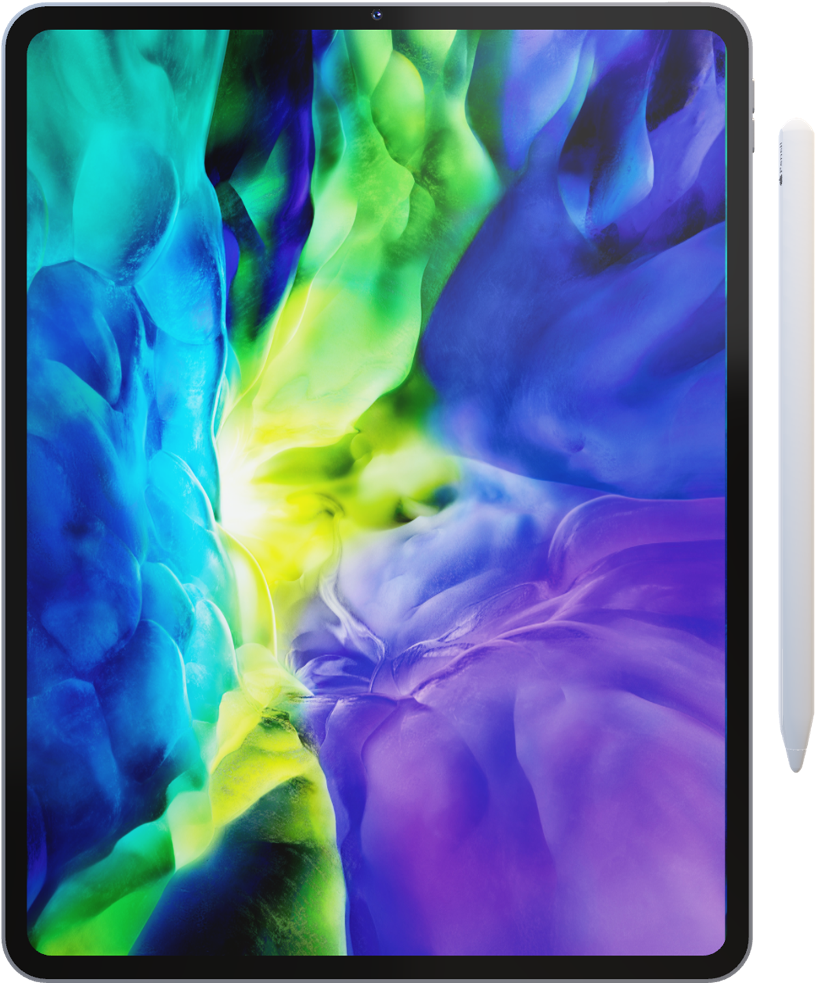













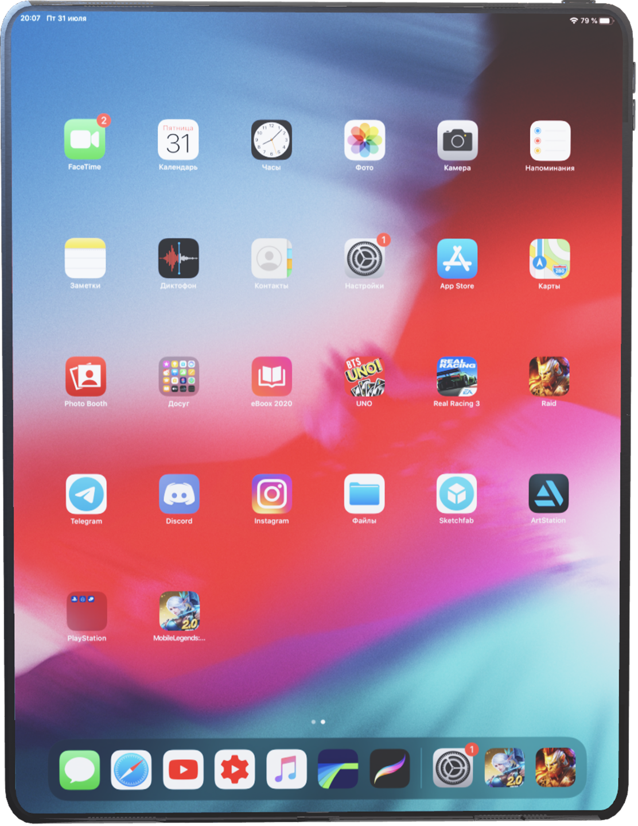
5월 24일 수요일
4:39

Slide 13
5월 24일 수요일
4:39

Slide 18

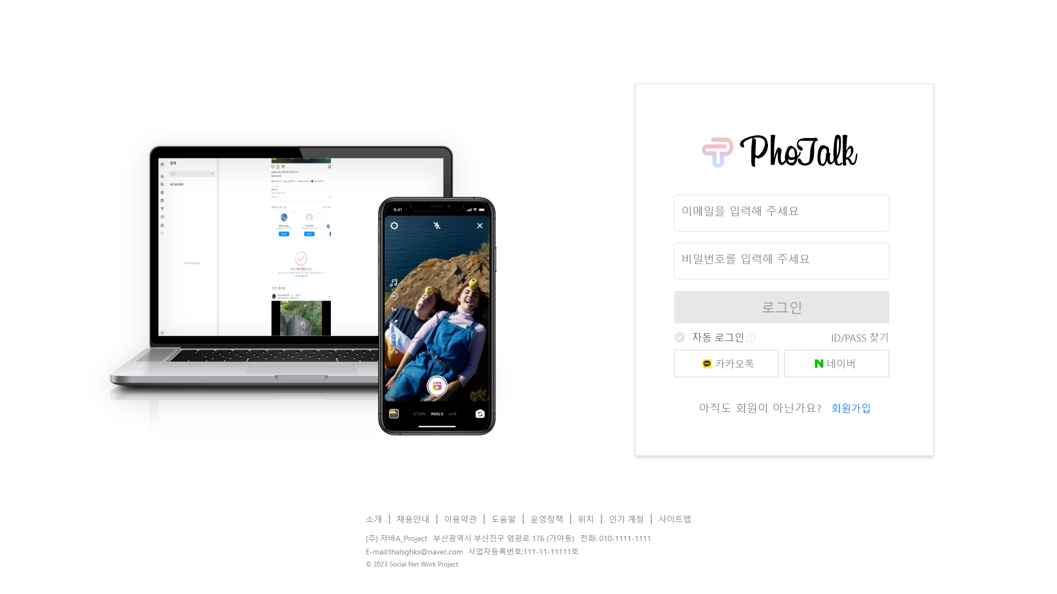

Slide 19

사진으로 얘기하다

Slide 21
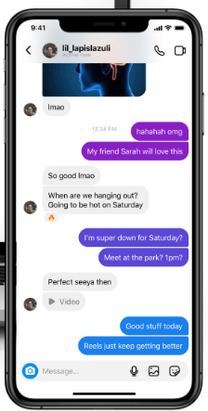

Slide 22
